Slide 1
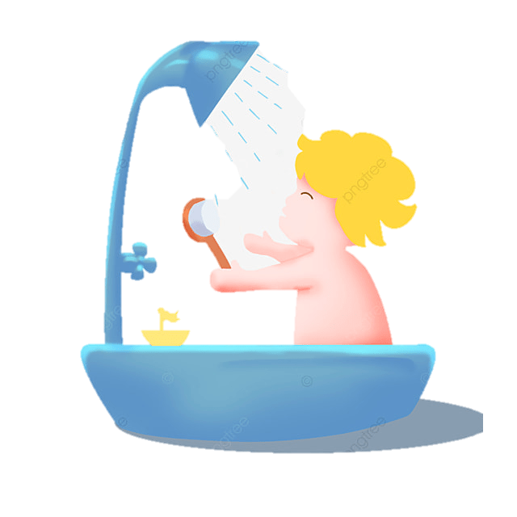
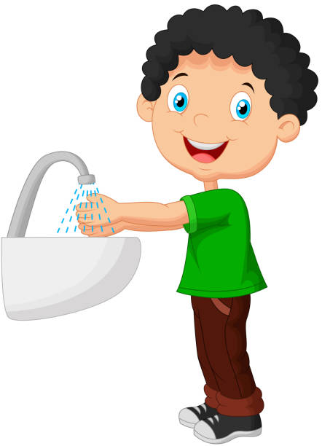
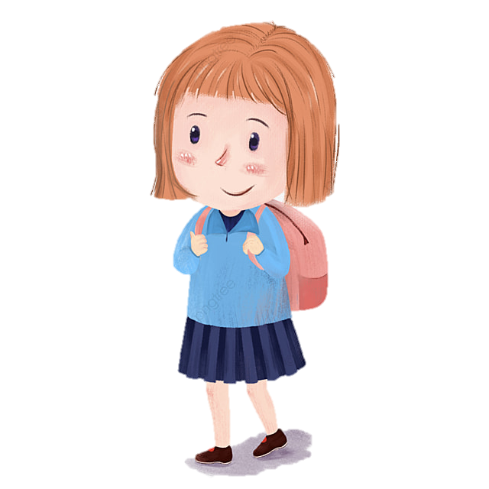
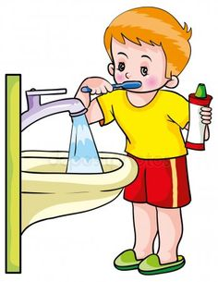
CHỦ ĐỀ 1: TỰ CHĂM SÓC BẢN THÂN

Slide 2


Bài hát: ANH TÍ SÚN

Slide 3
Bài 2
Em giữ sạch răng miệng

Slide 4

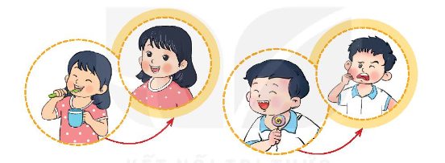
Hoạt động 1: Vì sao em cần giữ vệ sinh răng miệng?
Vì sao em cần giữ vệ sinh răng miệng?
* Kết luận: Nếu không thường xuyên giữ vệ sinh răng miệng ta sẽ bị đau răng, hôi miệng, …

Slide 5
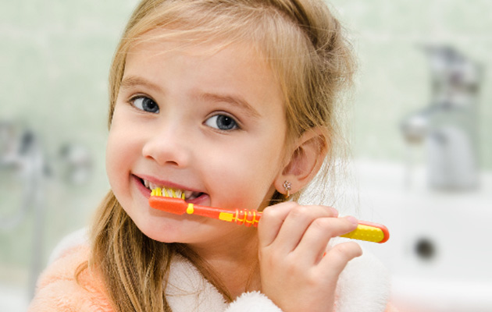
Em thường đánh răng vào lúc nào?

Slide 6
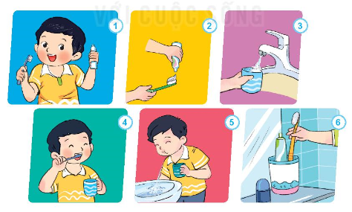
Hoạt động 2: Em chải răng như thế nào?
Em chải răng như thế nào ?

Slide 7
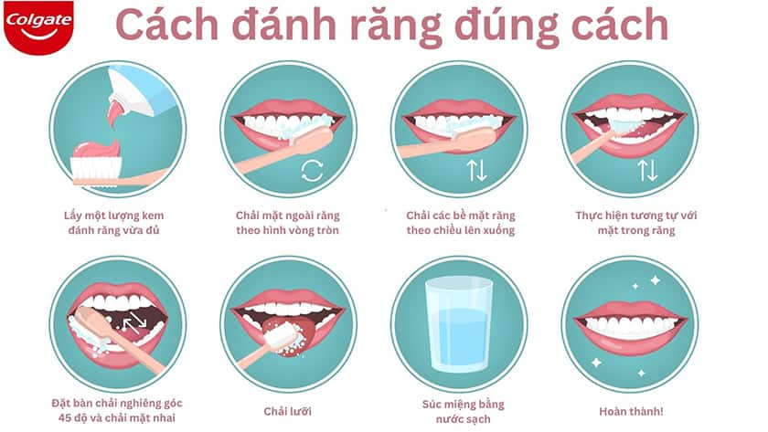
Hoạt động 2: Em chải răng như thế nào?

Slide 8

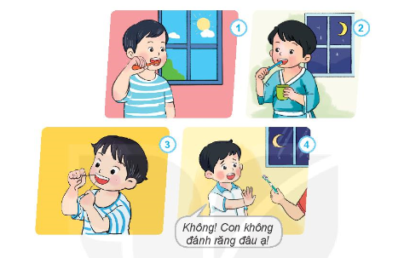


Hoạt động 1: Em chọn bạn biết giữ vệ sinh răng miệng
Bạn nào đã biết giữ vệ sinh răng miệng ? Vì sao ?
* Kết luận: Em cần học tập hành động giữ vệ sinh đôi tay của các bạn tranh 1, 2, 3; không nên làm theo hành động của các bạn tranh 4.

Slide 9
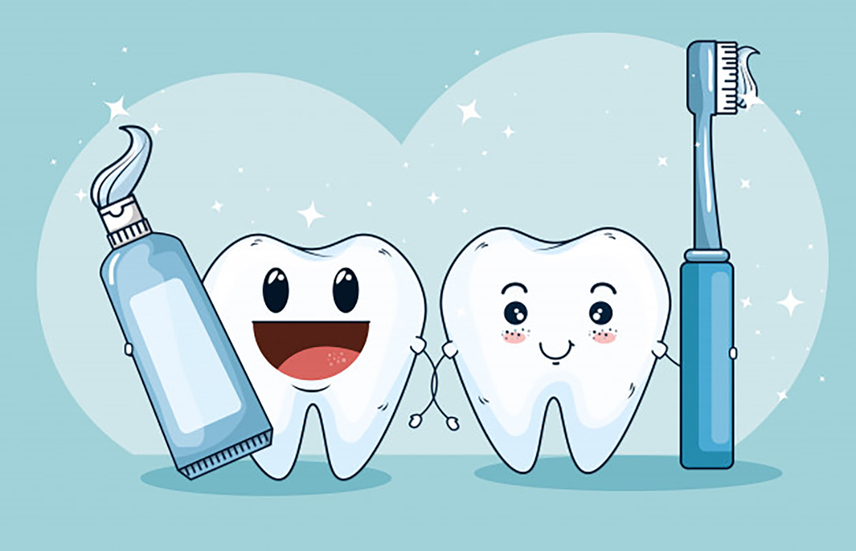
Hoạt động 2: Chia sẻ cùng bạn
Em hãy chia sẻ với các bạn cách em giữ gìn vệ sinh răng miệng.

Slide 10
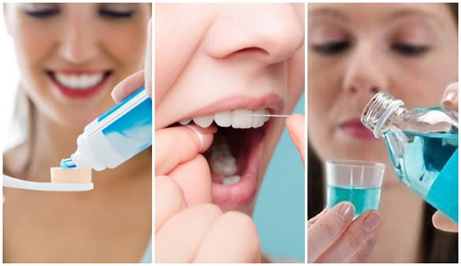

Slide 11
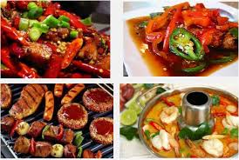
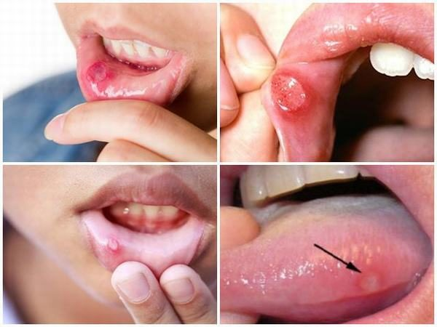

Slide 12


Hoạt động 1: Đưa ra lời khuyên cho bạn
Em sẽ khuyên bạn điều gì ?

Slide 13

Hoạt động 2: Em luôn vệ sinh răng miệng sạch sẽ hàng ngày.
Bạn ơi hãy nhớ
Chải răng mỗi ngày
Hai lần sáng, tối
Nụ cười thêm xinh.

Slide 14


Slide 15

Chóc thÇy c«, c¸c con cïng
gia đình m·i m·i
h¹nh phóc !

